Slide 1




SISTEMAS OPERATIVOS

Slide 2

Equipo 7
Luis
Chávez
Joan
González
Leandro
Rodriguez
Lorenzo
Travaglini
Tatiana
Muñoz

Slide 3
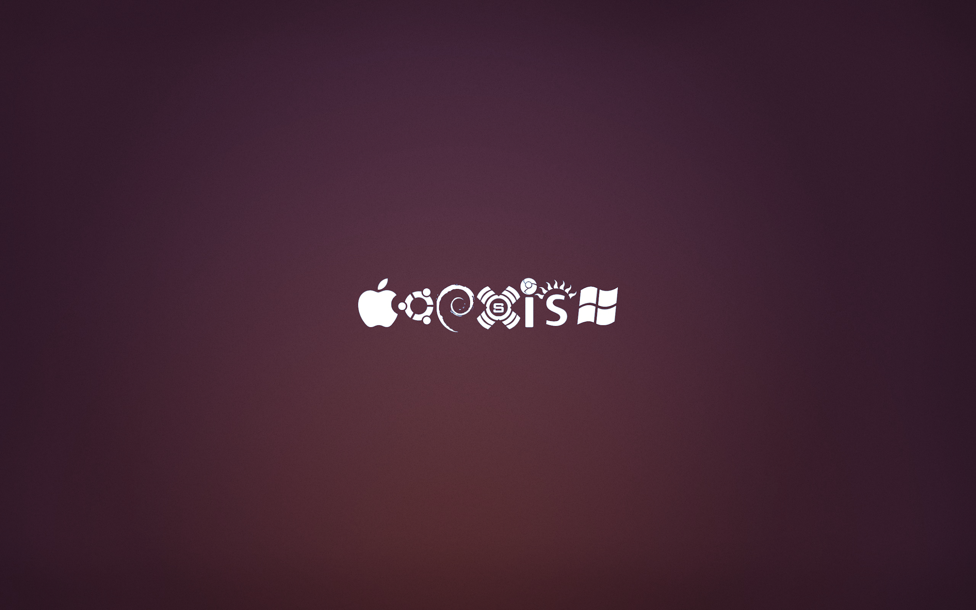
Funcionalidad Y
Administración

Slide 4
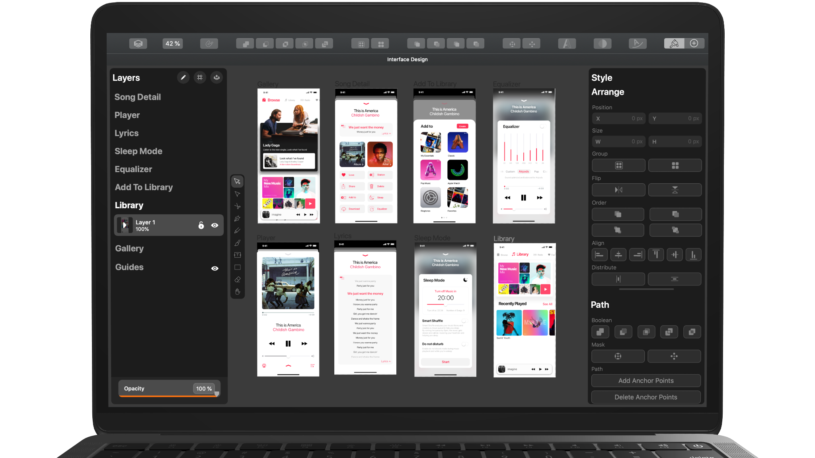

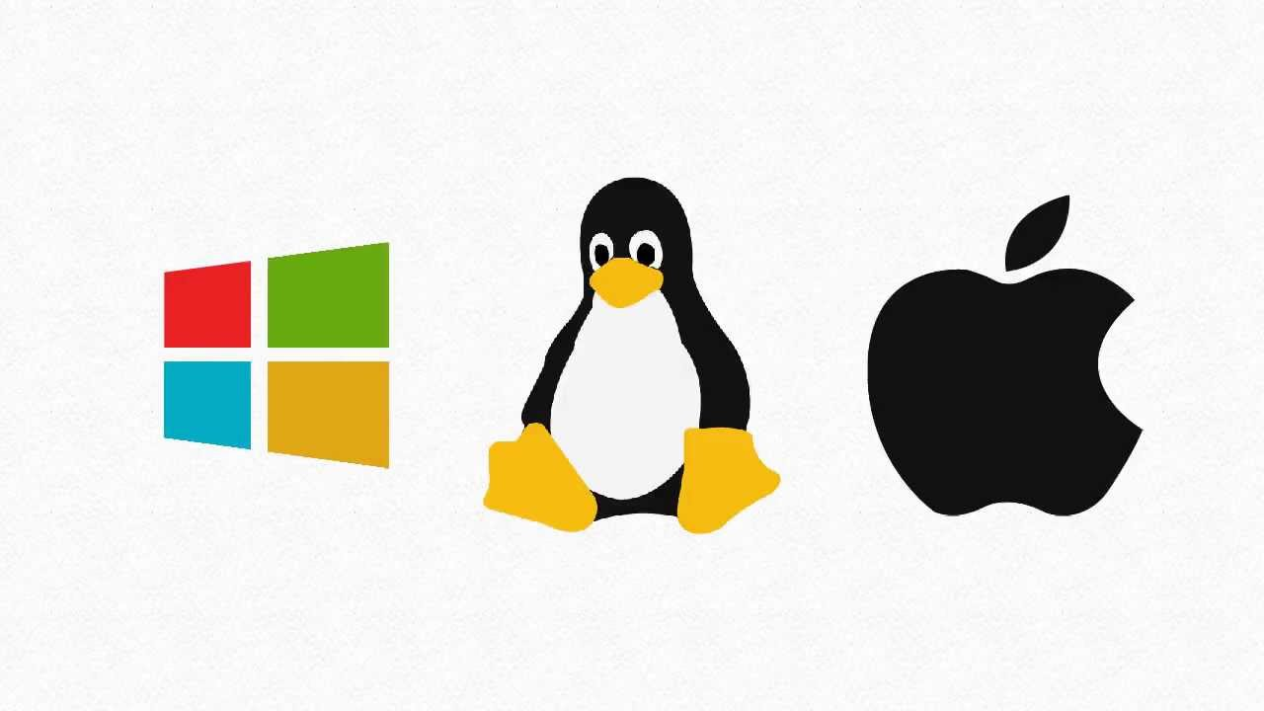



Sistema Operativo
¿Qué es?

Slide 5









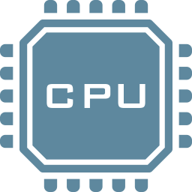
Administración de recursos

Slide 6



SO según Licencia
Open Source:
Proprietary Software:

Slide 7
Historia

Slide 8
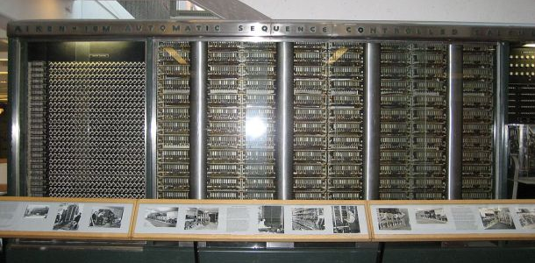
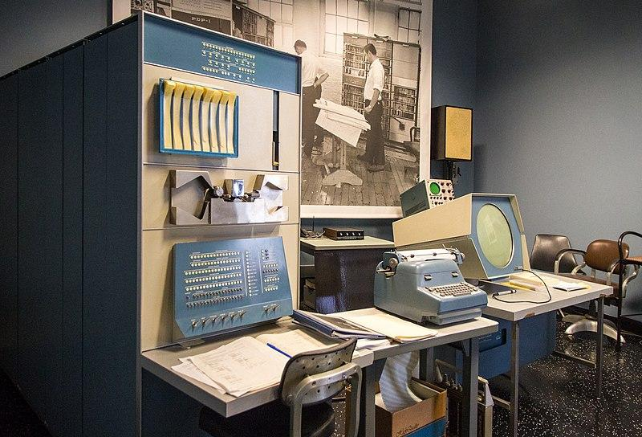
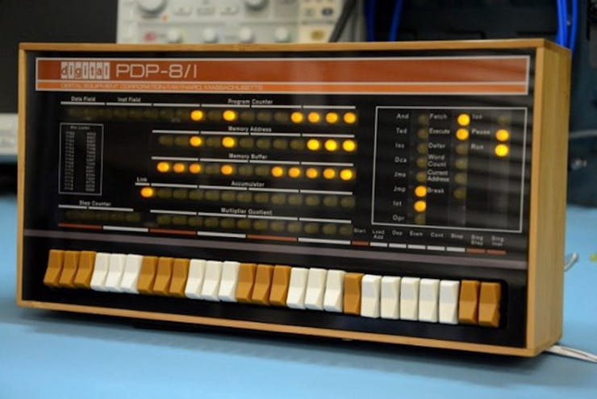
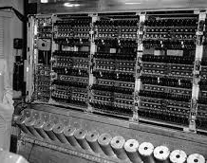
Generaciones
1940
1955-1965
1980 - act.
1945-1955
1965-1970
Segunda generación
Generación Cero
harvard mark i
pdp-I
Cuarta generación
Tercera generación
Primera generación
pdp-8

Slide 9
Clasificación Y
Comparación

Slide 10
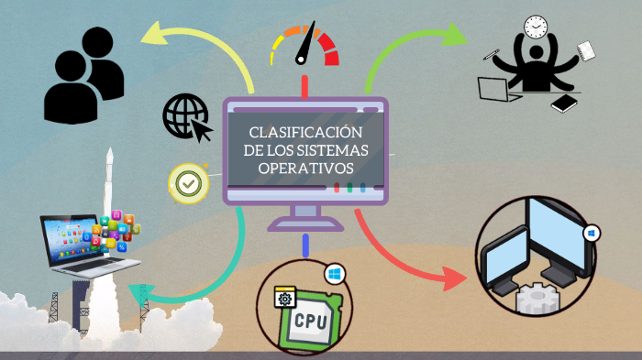
Gestión de usuarios
Monousuario
Multiusuario
Gestión de tareas
Monotarea
Multitarea
Estructura interna
Monolítica
Jerárquica
Máquina virtual
Cliente-servidor
Gestión de recursos
Centralizado
Distribuido

Slide 11
Kernel Y
Sus Tipos

Slide 12
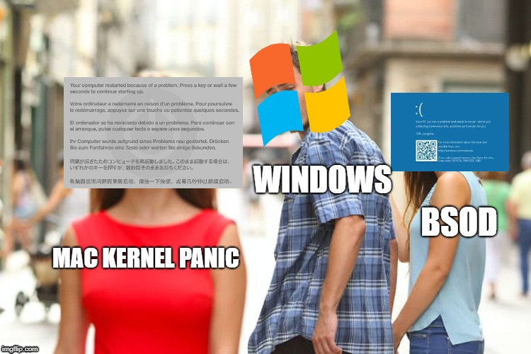
Kernel y sus tipos
Capa fundamental
Comunicar y administrar

Slide 13
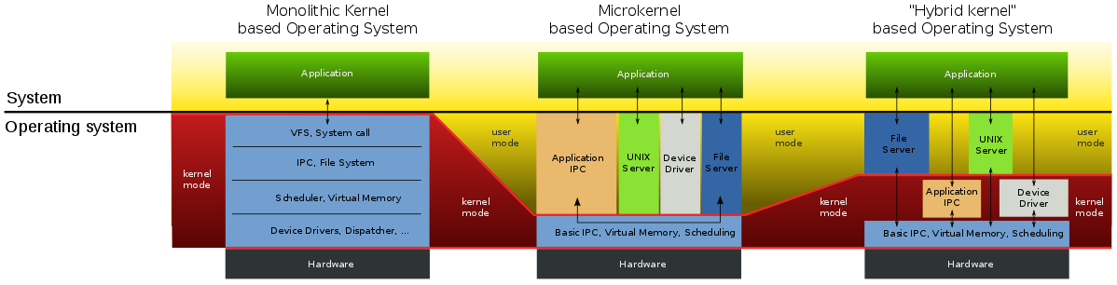
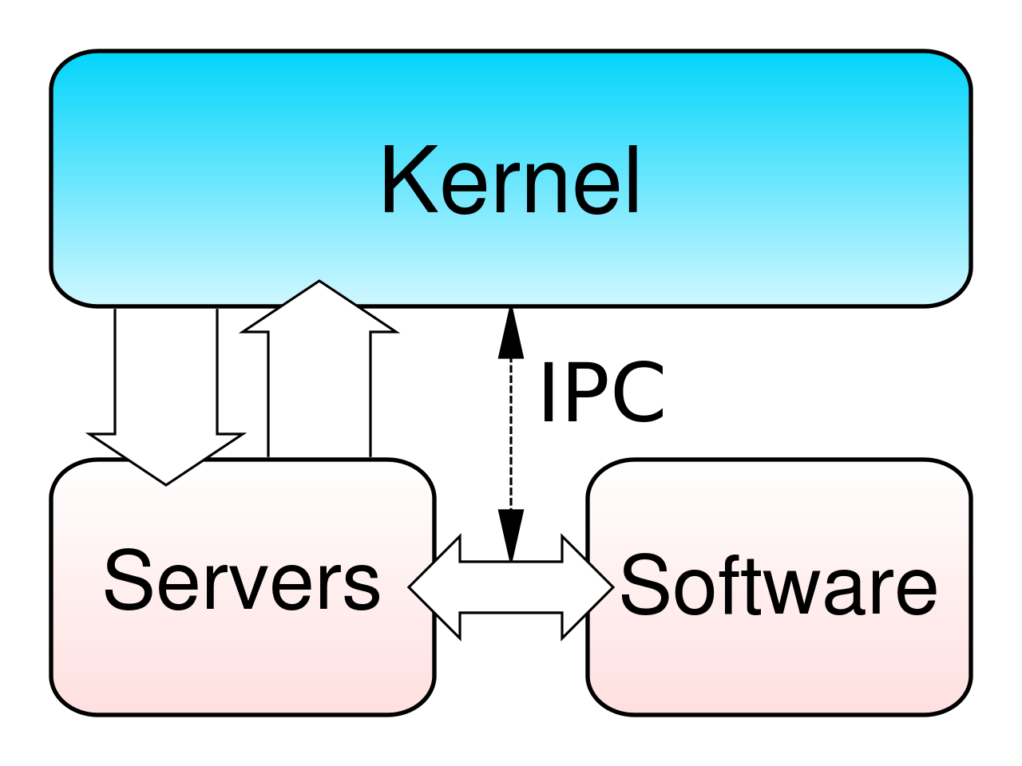
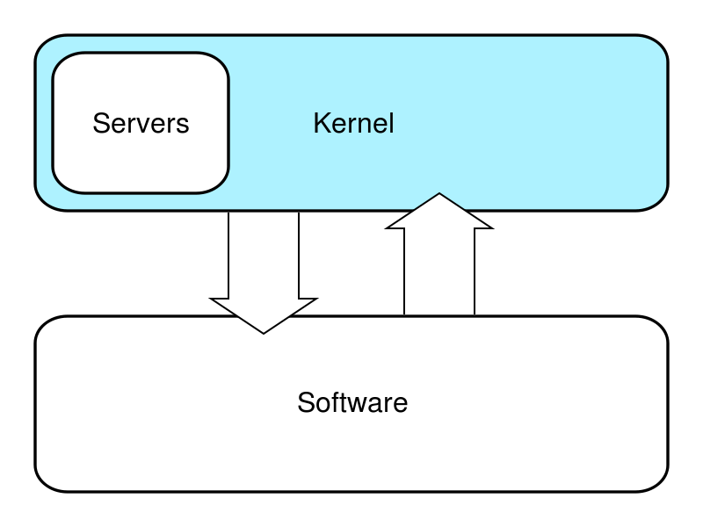
Tipos de Kernel

Slide 14
Llamadas Al Sistema
Y Su Clasificación

Slide 15
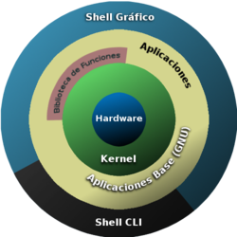


Qué son y su objetivo
Solicita una acción
Punto de enlace
Diferencian las acciones
o
?

Slide 16


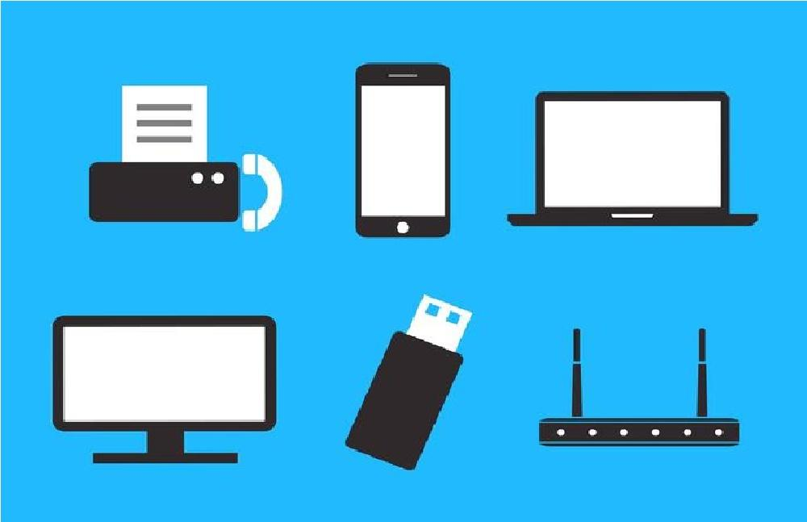

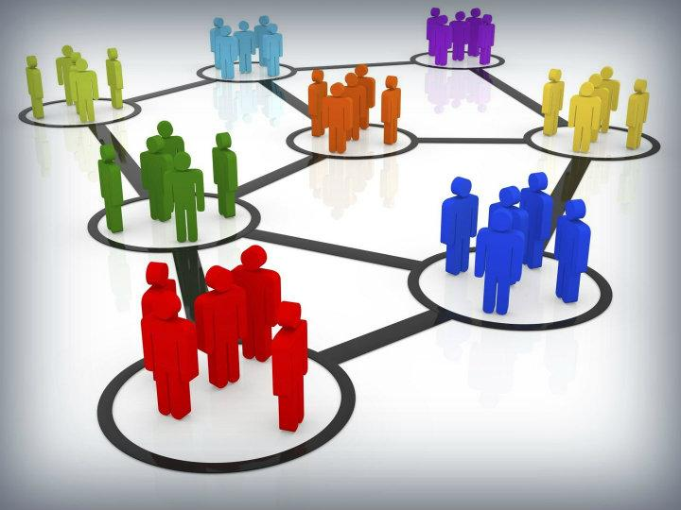
Clasificación
Control
Archivos
Dispositivos
Información
Comunicación entre procesos

